Slide 1
2.2 命题逻辑等值演算
2.2.1 等值式与等值演算
  等值式与基本等值式
  真值表法与等值演算法
2.2.2 联结词完备集
  真值函数
  联结词完备集
  与非联结词, 或非联结词

Slide 2
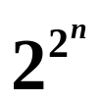
等值式
定义2.11 若等价式A↔B是重言式, 则称A与B等值, 记作
A⇔B, 并称A⇔B是等值式
说明: (1) ⇔是元语言符号, 不要混同于↔和=
(2) A与B等值当且仅当A与B在所有可能赋值下的真值都相
同, 即A与B有相同的真值表
(3) n个命题变项的真值表共有 个, 故每个命题公式都有
无穷多个等值的命题公式
(4) 可能有哑元出现. 在B中出现, 但不在A中出现的命题变项称作A的哑元. 同样,在A中出现, 但不在B中出现的命题变项称作B的哑元. 哑元的值不影响命题公式的真值.

Slide 3
真值表法
例1 判断 ¬(p∨q) 与 ¬p∧¬q 是否等值
解
p q ¬p ¬q p∨q ¬(p∨q) ¬p∧¬q ¬(p∨q)↔(¬p∧¬q)
0 0 1 1 0 1 1 1
0 1 1 0 1 0 0 1
1 0 0 1 1 0 0 1
1 1 0 0 1 0 0 1
结论: ¬(p∨q) ⇔ (¬p∧¬q)

Slide 4
真值表法(续)
例2 判断下述3个公式之间的等值关系:
p→(q→r), (p→q)→r, (p∧q)→r
解
p q r p→(q→r) (p→q)→r (p∧q)→r
0 0 0 1 0 1
0 0 1 1 1 1
0 1 0 1 0 1
0 1 1 1 1 1
1 0 0 1 1 1
1 0 1 1 1 1
1 1 0 0 0 0
1 1 1 1 1 1
p→(q→r)与(p∧q)→r等值, 但与(p→q)→r不等值

Slide 5
基本等值式
双重否定律 ¬¬A⇔A
幂等律 A∨A⇔A, A∧A⇔A
交换律 A∨B⇔B∨A, A∧B⇔B∧A
结合律 (A∨B)∨C⇔A∨(B∨C)
(A∧B)∧C⇔A∧(B∧C)
分配律 A∨(B∧C)⇔(A∨B)∧(A∨C)
A∧(B∨C)⇔ (A∧B)∨(A∧C)
德摩根律 ¬(A∨B)⇔¬A∧¬B
¬(A∧B)⇔¬A∨¬B
吸收律 A∨(A∧B)⇔A, A∧(A∨B)⇔A

Slide 6
基本等值式(续)
零律 A∨1⇔1, A∧0⇔0
同一律 A∨0⇔A, A∧1⇔A
排中律 A∨¬A⇔1
矛盾律 A∧¬A⇔0
蕴涵等值式 A→B⇔¬A∨B
等价等值式 A↔B⇔(A→B)∧(B→A)
假言易位 A→B⇔¬B→¬A
等价否定等值式 A↔B⇔¬A↔¬B
归谬论 (A→B)∧(A→¬B) ⇔¬A

Slide 7
等值演算
等值演算: 由已知的等值式推演出新的等值式的过程
置换规则: 若A⇔B, 则Φ(B)⇔Φ(A)
例3 证明 p→(q→r) ⇔ (p∧q)→r
证 p→(q→r)
⇔ ¬p∨(¬q∨r) （蕴涵等值式）
⇔ (¬p∨¬q)∨r （结合律）
⇔ ¬(p∧q)∨r （德摩根律）
⇔ (p∧q) →r （蕴涵等值式）

Slide 8

实例
等值演算不能直接证明两个公式不等值. 证明两个公式不
等值的基本思想是找到一个赋值使一个成真, 另一个成假.
例4 证明: p→(q→r) (p→q) →r
方法一 真值表法（见例2）
方法二 观察法. 容易看出000使左边成真, 使右边成假.
方法三 先用等值演算化简公式, 再观察.

Slide 9
实例
例5 用等值演算法判断下列公式的类型
(1) q∧¬(p→q)
解 q∧¬(p→q)
⇔ q∧¬(¬p∨q) （蕴涵等值式）
⇔ q∧(p∧¬q) （德摩根律）
⇔ p∧(q∧¬q) （交换律，结合律）
⇔ p∧0 （矛盾律）
⇔ 0 （零律）
该式为矛盾式.

Slide 10
实例(续)
(2) (p→q)↔(¬q→¬p)
解 (p→q)↔(¬q→¬p)
⇔ (¬p∨q)↔(q∨¬p) （蕴涵等值式）
⇔ (¬p∨q)↔(¬p∨q) （交换律）
⇔ 1
该式为重言式.

Slide 11
实例(续)
(3) ((p∧q)∨(p∧¬q))∧r)
解 ((p∧q)∨(p∧¬q))∧r)
⇔ (p∧(q∨¬q))∧r （分配律）
⇔ p∧1∧r （排中律）
⇔ p∧r （同一律）
非重言式的可满足式.如101是它的成真赋值,000是它的
成假赋值.
总结:A为矛盾式当且仅当A⇔0; A为重言式当且仅当A⇔1
说明:演算步骤不惟一,应尽量使演算短些

Slide 12
真值函数
定义2.12 称F:{0,1}^{n}→{0,1}为n元真值函数
n元真值函数共有 个
每一个命题公式对应于一个真值函数
每一个真值函数对应无穷多个命题公式

Slide 13
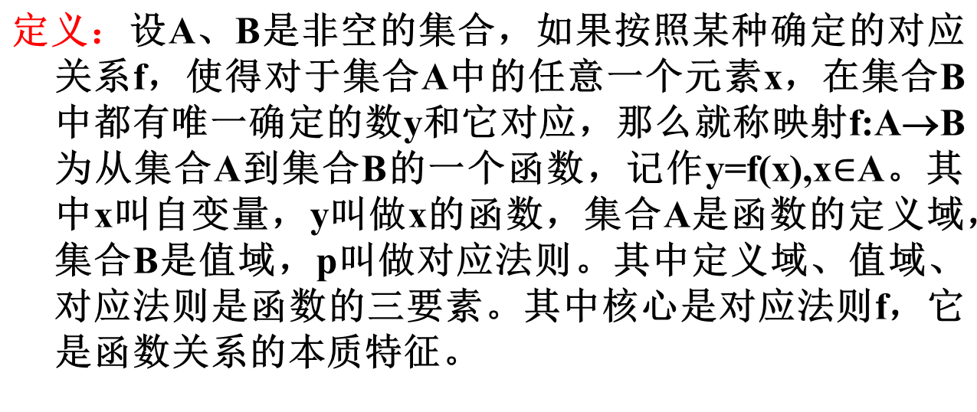
函数

Slide 14
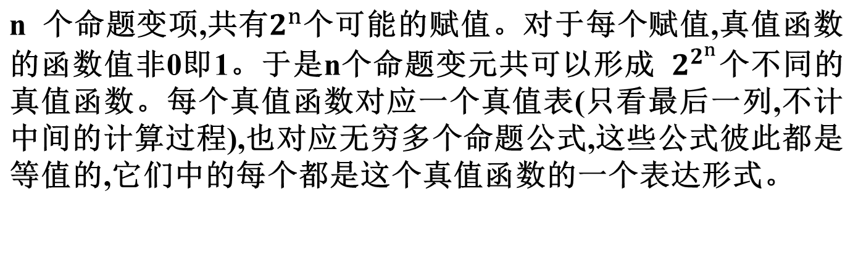
真值函数
定义：一个n(n≥1)阶笛卡尔积{0,1}^{n} 到{0,1}的函数称为一个n元真值函数，记作:{0,1}^{n}→{0,1}。
笛卡尔积：笛卡尔积的符号化为：A×B={(x,y)|x∈A∧y∈B}。假设集合A={a, b}，集合B={0, 1, 2}，则两个集合的笛卡尔积为{(a, 0), (a, 1), (a, 2), (b, 0), (b, 1), (b, 2)}。

Slide 15
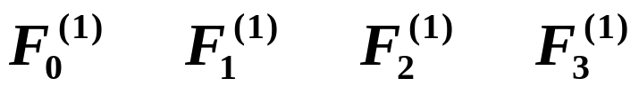
真值函数
定义2.12 称F:{0,1}^{n}→{0,1}为n元真值函数
n元真值函数共有 个
每一个命题公式对应于一个真值函数
每一个真值函数对应无穷多个命题公式
1元真值函数
p
0 0 0 1 1
1 0 1 0 1

Slide 16
2元真值函数
p q
0 0 0 0 0 0 0 0 0 0
0 1 0 0 0 0 1 1 1 1
1 0 0 0 1 1 0 0 1 1
1 1 0 1 0 1 0 1 0 1
p q
0 0 1 1 1 1 1 1 1 1
0 1 0 0 0 0 1 1 1 1
1 0 0 0 1 1 0 0 1 1
1 1 0 1 0 1 0 1 0 1

Slide 17
联结词完备集
定义2.13 设S是一个联结词集合, 如果任何n(n≥1) 元真值
函数都可以由仅含S中的联结词构成的公式表示,则称S是
联结词完备集。
指具有下列性质的联结词的集合:对于任给的一个真值表，存在一个仅由该集中联结词构成的命题演算公式，使得该公式所对应的真值表恰为该真值表。

Slide 18
联结词完备集
定理2.1 下述联结词集合都是完备集:
(1) S₁={¬, ∧, ∨, → , ↔}
(2) S₂={¬, ∧, ∨, →}
(3) S₃={¬, ∧ , ∨}
(4) S₄={¬, ∧}
(5) S₅={¬, ∨}
(6) S₆={¬, →}
A↔B ⇔ (A→B)∧(B→A)
A→B ⇔ ¬A∨B
A∨B ⇔ ¬ ¬(A∨B) ⇔ ¬ (¬A∧¬B)
A∧B ⇔ ¬ (¬A∨¬B)
A∨B ⇔ ¬(¬A)∨B ⇔ ¬ A→B

Slide 19
复合联结词
与非式: p↑q⇔¬(p∧q), ↑称作与非联结词
或非式: p↓q⇔¬(p∨q), ↓称作或非联结词
p↑q为真当且仅当p,q不同时为真
p↓q为真当且仅当p,q同时为假
定理2.2 {↑},{↓}是联结词完备集
证 ¬ p ⇔ ¬(p∧p) ⇔ p↑p
p∧q ⇔ ¬ ¬(p∧q) ⇔ ¬(p↑q) ⇔ (p↑q)↑(p↑q)
得证{↑}是联结词完备集. 对于{↓}可类似证明.

Slide 20
2.3 范式
2.3.1 析取范式与合取范式
  简单析取式与简单合取式
  析取范式与合取范式
2.3.2 主析取范式与主合取范式
  极小项与极大项
  主析取范式与主合取范式
  主范式的用途

Slide 21
每种数字标准形都能提供很多信息，如代数式的因式分解可判断代数式的根情况。
逻辑公式在等值演算下也有标准形——范式，范式有两种:析取范式和合取范式。

Slide 22
简单析取式与简单合取式
文字:命题变项及其否定的统称
简单析取式:有限个文字构成的析取式
如 p, ¬q, p∨¬q, p∨q∨r, …
简单合取式:有限个文字构成的合取式
如 p, ¬q, p∧¬q, p∧q∧r, …
定理2.3 (1) 一个简单析取式是重言式当且仅当它同时含
某个命题变项和它的否定
(2) 一个简单合取式是矛盾式当且仅当它同时含某个命题
变项和它的否定

Slide 23
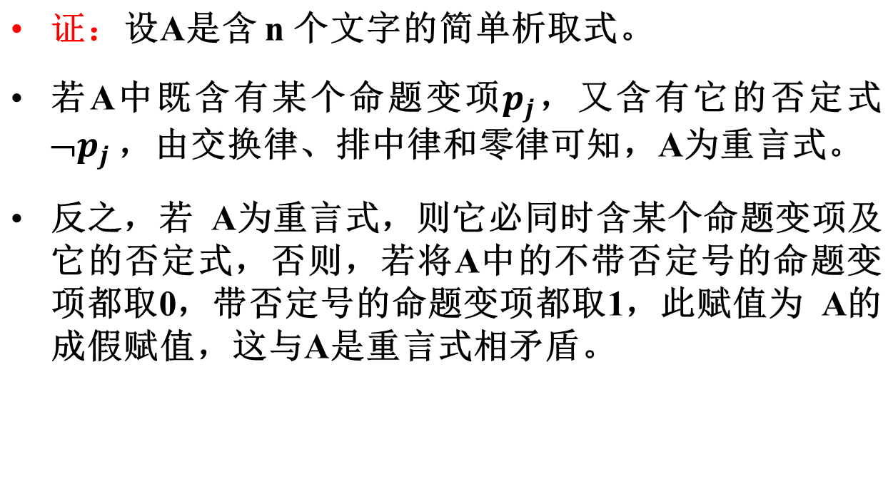
定理2.3 (1) 一个简单析取式是重言式当且仅当它同时含
某个命题变项和它的否定

Slide 24
析取范式与合取范式
析取范式:由有限个简单合取式组成的析取式
A₁∨A₂∨…∨A_{r}, 其中A₁,A₂,…,A_{r}是简单合取式
合取范式:由有限个简单析取式组成的合取式
A₁∧A₂∧…∧A_{r} , 其中A₁,A₂,…,A_{r}是简单析取式
范式:析取范式与合取范式的统称
定理2.4 (1) 一个析取范式是矛盾式当且仅当它的每一个
简单合取式都是矛盾式
(2) 一个合取范式是重言式当且仅当它的每一个简单析取
式都是重言式

Slide 25
范式存在定理
定理2.5 任何命题公式都存在着与之等值的析取范式与合
取范式.
证
(1) 在等值的条件下，可消去任何公式中的联结词→和↔
A→B⇔¬A∨B
A↔B⇔(¬A∨B)∧(A∨¬B)
(2) 否定联结词¬的内移或消去
¬ ¬A⇔ A
¬(A∨B)⇔¬A∧¬B
¬(A∧B)⇔¬A∨¬B

Slide 26
范式存在定理(续)
(3) 使用分配律
A∨(B∧C)⇔(A∨B)∧(A∨C) 求合取范式
A∧(B∨C)⇔ (A∧B)∨(A∧C) 求析取范式
由(1) (2) (3) ，可以将任一公式化成与之等值的析取范式或合取范式

Slide 27
求公式范式的步骤：
(1)消去任何公式中的联结词→和↔
(2)否定的消去 (利用双重否定律)或内移 (利用德摩根律)
(3)利用分配律：利用∧对∨的分配律求析取范式
利用∨对∧的分配律求合取范式
注意：为了清晰和无误，演算中利用交换律，使得每个简单析取式或合取式中命题变项的出现都是按字典顺序，这对下文中求主范式更为重要。

Slide 28
范式存在定理(续)
例1 求¬(p→q)∨¬r 的析取范式与合取范式
解 ¬(p→q)∨¬r
⇔ ¬(¬p∨q)∨¬r
⇔ (p∧¬q)∨¬r 析取范式
⇔ (p∨¬r)∧(¬q∨¬r) 合取范式
注意: 公式的析取范式与合取范式不惟一.

Slide 29
极小项与极大项
定义2.17 在含有n个命题变项的简单合取式(简单析取式)
中,若每个命题变项均以文字的形式出现且仅出现一次，
而且第i(1≤i≤n)个文字(按下标或字母顺序排列)出现在左
起第i位上,称这样的简单合取式(简单析取式)为极小项
(极大项)
说明:(1) n个命题变项产生2^{n}个极小项和2^{n}个极大项
(2) 2^{n}个极小项(极大项)均互不等值
(3) 用m_{i}表示第i个极小项,其中i是该极小项成真赋值的十
进制表示. 用M_{i}表示第i个极大项,其中i是该极大项成假赋
值的十进制表示, m_{i}(M_{i})称为极小项(极大项)的名称.

Slide 30
极小项与极大项(续)
p,q形成的极小项与极大项
极小项 极大项
公式 成真赋值 名称 公式 成假赋值 名称
¬p∧¬q 0 0 m₀ p∨q 0 0 M₀
¬p∧q 0 1 m₁ p∨¬q 0 1 M₁
p∧¬q 1 0 m₂ ¬p∨q 1 0 M₂
p∧q 1 1 m₃ ¬p∨¬q 1 1 M₃
定理2.6 设m_{i} 与M_{i}是由同一组命题变项形成的极小项和极
大项, 则 ¬m_{i} ⇔ M_{i} , ¬M_{i} ⇔ m_{i}

Slide 31
主析取范式与主合取范式
主析取范式:由极小项构成的析取范式
主合取范式:由极大项构成的合取范式
例如，n=3, 命题变项为p, q, r时，
(¬p∧¬q∧r)∨(¬p∧q∧r) ⇔ m₁∨m₃ 是主析取范式
(p∨q∨¬r)∧(¬p∨q∨¬r) ⇔ M₁∧M₅ 是主合取范式
定理2.7 任何命题公式都存在着与之等值的主析取范式和
主合取范式, 并且是惟一的.

Slide 32
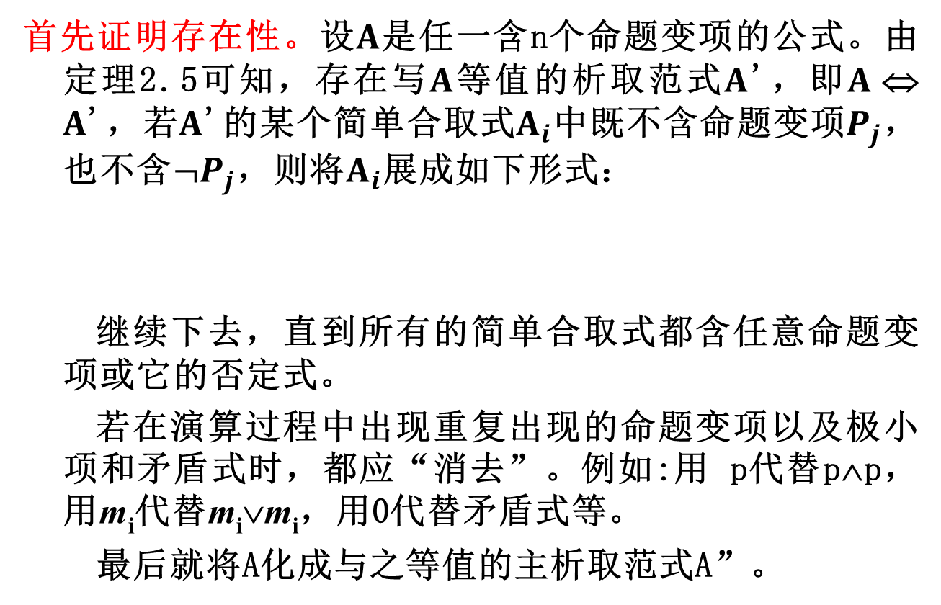
证明: 这里只证主析取范式的存在和唯一性

Slide 33
下面再证明唯一性。假设某一命题公式A存在两个与之等值的主析取范式B和C，即A⇔B且A⇔C，则B⇔C。由于B和C是不同的主析取范式，不妨设极小项m_{i}只出现在B中而不出现在C中。于是，角标i的二进制表示为B的成真赋值，而为C的成假赋值。

Slide 34
求主析取范式的步骤
设公式A含命题变项p₁,p₂,…,p_{n}
(1) 求A的析取范式A′=B₁∨ B₂∨ … ∨ B_{s}, 其中B_{j}是简单合取
式 j=1,2, … ,s
(2) 若某个B_{j}既不含p_{i}, 又不含¬p_{i}, 则将B_{j}展开成
B_{j} ⇔ B_{j}∧(p_{i}∨¬p_{i}) ⇔ (B_{j}∧p_{i})∨(B_{j}∧¬p_{i})
重复这个过程, 直到所有简单合取式都是长度为n的极小
项为止
(3) 消去重复出现的极小项, 即用m_{i}代替m_{i}∨m_{i}
(4) 将极小项按下标从小到大排列

Slide 35
求主合取范式的步骤
设公式A含命题变项p₁,p₂,…,p_{n}
(1) 求A的合取范式A′=B₁∧B₂∧ … ∧B_{s}, 其中B_{j}是简单析取
式 j=1,2, … ,s
(2) 若某个B_{j}既不含p_{i}, 又不含¬p_{i}, 则将B_{j}展开成
B_{j} ⇔ B_{j}∨(p_{i}∧¬p_{i}) ⇔ (B_{j}∨p_{i})∧(B_{j}∨¬p_{i})
重复这个过程, 直到所有简单析取式都是长度为n的极大
项为止
(3) 消去重复出现的极大项, 即用M_{i}代替M_{i}∧M_{i}
(4) 将极大项按下标从小到大排列

Slide 36
实例
例1(续) 求¬(p→q)∨¬r 的主析取范式与主合取范式
解 (1) ¬(p→q)∨¬r ⇔ (p∧¬q)∨¬r
p∧¬q ⇔ (p∧¬q)∧1 同一律
⇔ (p∧¬q)∧(¬r∨r) 排中律
⇔ (p∧¬q∧¬r)∨(p∧¬q∧r) 分配律
⇔ m₄∨m₅
¬r ⇔ (¬p∨p)∧(¬q∨q)∧¬r 同一律, 排中律
⇔ (¬p∧¬q∧¬r)∨(¬p∧q∧¬r)∨(p∧¬q∧¬r)∨(p∧q∧¬r)
⇔ m₀∨ m₂∨ m₄∨ m₆ 分配律
得 ¬(p→q)∨¬r ⇔ m₀∨ m₂∨ m₄ ∨m₅ ∨ m₆
可记作 ⇔ Σ(0,2,4,5,6)

Slide 37
实例(续)
(2) ¬(p→q)∨¬r ⇔ (p∨¬r)∧(¬q∨¬r)
p∨¬r ⇔ p∨0∨¬r 同一律
⇔ p∨(q∧¬q)∨¬r 矛盾律
⇔ (p∨q∨¬r)∧(p∨¬q∨¬r) 分配律
⇔ M₁∧M₃
¬q∨¬r ⇔ (p∧¬p)∨¬q∨¬r 同一律, 矛盾律
⇔ (p∨¬q∨¬r)∧(¬p∨¬q∨¬r) 分配律
⇔ M₃∧M₇
得 ¬(p→q)∨¬r ⇔ M₁∧M₃∧M₇
可记作 ⇔ Π(1,3,7)

Slide 38
快速求法
设公式含有n个命题变项, 则
长度为k的简单合取式可展开成2^{n-k}个极小项的析取
例如 公式含p,q,r
q ⇔ (¬p∧q∧¬r)∨(¬p∧q∧r)∨(p∧q∧¬r)∨(p∧q∧r)
⇔ m₂∨ m₃∨ m₆∨ m₇
长度为k的简单析取式可展开成2^{n-k}个极大项的合取
例如 p∨¬r ⇔ (p∨q∨¬r)∧(p∨¬q∨¬r)
⇔ M₁∧M₃

Slide 39
实例
例2 (1) 求 A ⇔ (¬p∧q)∨(¬p∧¬q∧r)∨r的主析取范式
解 用快速求法
(1) ¬p∧q ⇔ (¬p∧q∧¬r)∨(¬p∧q∧r) ⇔ m₂∨ m₃
¬p∧¬q∧r ⇔ m₁
r ⇔(¬p∧¬q∧r)∨(¬p∧q∧r)∨(p∧¬q∧r)∨(p∧q∧r)
⇔ m₁∨ m₃∨ m₅∨ m₇
得 A⇔ m₁∨ m₂∨ m₃∨ m₅∨ m₇ ⇔ Σ(1,2,3,5,7)

Slide 40
实例(续)
(2) 求 B⇔ ¬p∧(p∨q∨¬r)的主合取范式
解 ¬p ⇔ (¬p∨q∨r)∧(¬p∨q∨¬r)∧(¬p∨¬q∨r)∧(¬p∨¬q∨¬r)
⇔ M₄∧M₅∧M₆∧M₇
p∨q∨¬r ⇔ M₁
得 B⇔ M₁∧M₄∧M₅∧M₆∧M₇ ⇔ Π(1,4,5,6,7)

Slide 41
主析取范式的用途
(1) 求公式的成真赋值和成假赋值
设公式A含n个命题变项, A的主析取范式有s个极小项, 则A
有s个成真赋值, 它们是极小项下标的二进制表示, 其余2^{n}-s
个赋值都是成假赋值
例如 ¬(p→q)∨¬r ⇔ m₀∨ m₂∨ m₄ ∨m₅ ∨ m₆
成真赋值: 000,010,100,101,110; 成假赋值: 001,011,111

Slide 42
主析取范式的用途(续)
(2) 判断公式的类型
设A含n个命题变项，则
A为重言式当且仅当A的主析取范式含2^{n}个极小项
A为矛盾式当且仅当 A的主析取范式不含任何极小项,记作0
A为可满足式当且仅当A的主析取范式中至少含一个极小项

Slide 43
实例
例3 用主析取范式判断公式的类型:
(1) A⇔ ¬(p→q)∧q (2) B⇔ p→(p∨q) (3) C⇔ (p∨q)→r
解 (1) A ⇔ ¬(¬ p∨q)∧q ⇔ ( p∧¬q)∧q ⇔ 0 矛盾式
(2) B ⇔ ¬ p∨(p∨q) ⇔ 1 ⇔ m₀∨m₁∨m₂∨m₃ 重言式
(3) C ⇔ ¬(p∨q)∨r ⇔ (¬p∧¬q)∨r
⇔ (¬p∧¬q∧r)∨(¬p∧¬q∧¬r)∨(¬p∧¬q∧r)
∨(¬p∧q∧r)∨(p∧¬q∧r)∨(p∧q∧r)
⇔ m₀∨m₁∨m₃∨ m₅∨m₇ 非重言式的可满足式

Slide 44
主析取范式的用途(续)
(3) 判断两个公式是否等值
例4 用主析取范式判断下面2组公式是否等值:
(1) p与(¬p∨q)→(p∧q)
解 p ⇔ p∧(¬q∨q) ⇔ (p∧¬q)∨(p∧q) ⇔ m₂∨m₃
(¬p∨q)→(p∧q) ⇔ ¬(¬p∨q)∨(p∧q)
⇔ (p∧¬q)∨(p∧q) ⇔ m₂∨m₃
故 p ⇔ (¬p∨q)→(p∧q)

Slide 45
实例(续)
(2) (p∧q)∨r 与 p∧(q∨r)
解 (p∧q)∨r ⇔ (p∧q∧¬r)∨(p∧q∧r)
∨(¬p∧¬q∧r)∨(¬p∧q∧r)∨(p∧¬q∧r)∨(p∧q∧r)
⇔ m₁∨m₃∨m₅∨ m₆∨m₇
p∧(q∨r) ⇔ (p∧q)∨(p∧ r)
⇔(p∧q∧¬r)∨(p∧q∧r)∨(p∧¬q∧r)∨(p∧q∧r)
⇔ m₅∨ m₆∨m₇
故 (p∧q)∨r p∧(q∨r)

Slide 46
实例
例5 某单位要从A,B,C三人中选派若干人出国考察, 需满
足下述条件:
(1) 若A去, 则C必须去;
(2) 若B去, 则C不能去;
(3) A和B必须去一人且只能去一人.
问有几种可能的选派方案?
解 记p:派A去, q:派B去, r:派C去
(1) p→r, (2) q→¬r, (3) (p∧¬q)∨(¬p∧q)
求下式的成真赋值
A=(p→r)∧(q→¬r)∧((p∧¬q)∨(¬p∧q))

Slide 47
实例(续)
求A的主析取范式
A=(p→r)∧(q→¬r)∧((p∧¬q)∨(¬p∧q))
⇔ (¬p∨r)∧(¬q∨¬r)∧((p∧¬q)∨(¬p∧q))
⇔ ((¬p∧¬q)∨(¬p∧¬r)∨(r∧¬q)∨(r∧¬r))
∧((p∧¬q)∨(¬p∧q))
⇔ ((¬p∧¬q)∧(p∧¬q))∨((¬p∧¬r)∧(p∧¬q))
∨((r∧¬q)∧(p∧¬q))∨((¬p∧¬q)∧(¬p∧q))
∨((¬p∧¬r)∧(¬p∧q))∨((r∧¬q)∧(¬p∧q))
⇔ (p∧¬q∧r)∨(¬p∧q∧¬r)
成真赋值:101,010
结论: 方案1 派A与C去, 方案2 派B去

Slide 48
实例⎯⎯组合电路
逻辑门
例2.6 一盏灯由2个开关控制, 按动任何一个开关都能打开或关闭灯. 试设计一个这样的线路.
解 x,y:开关的状态, F:灯的状态, 打开为1, 关闭为0.
设x=y=0时, F=1.
F的主析取范式
F=m₀∨m₃
= (¬x∧¬y)∨(x∧y)
x
x∧y
x∨y
¬x
y
x
x
y
与门
或门
非门
x y F
0 0 1
0 1 0
1 0 0
1 1 1

Slide 49
实例(续)
x
x∧y
y
(x∧y)∨(¬x∧¬y)
¬x∧¬y

Slide 50
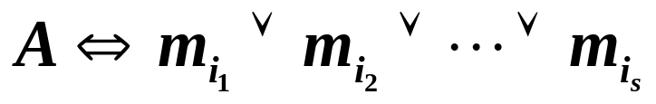
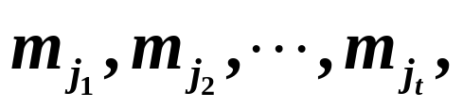
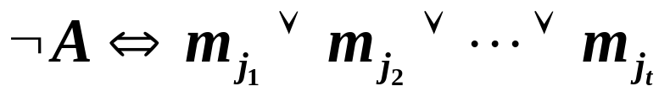
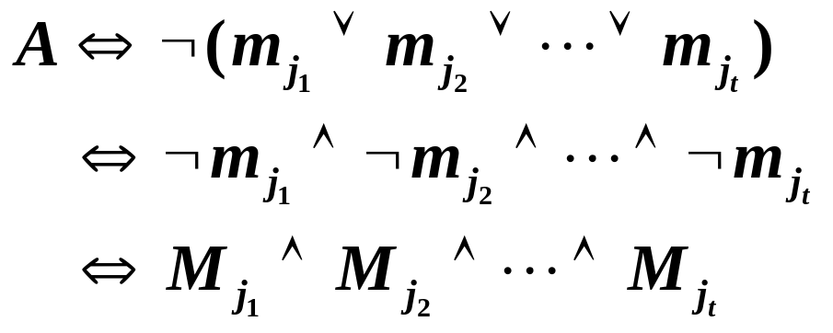
主合取范式
由主析取范式求主合取范式
设
没有出现的极小项是
其中t=2^{n}-s,
于是

Slide 51
主合取范式(续)
例7 求A=(¬p∧¬q∧r)∨(¬p∧q∧r)∨(p∧q∧r)的主合取范式
解 A ⇔ m₁∨m₃∨m₇
⇔ M₀∧M₂∧M₄∧M₅∧M₆
矛盾式的主合取范式含全部2^{n}个极大项
重言式的主合取范式不含任何极大项, 记作1

Slide 52
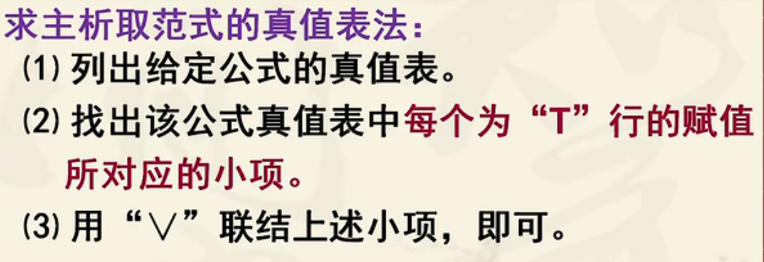
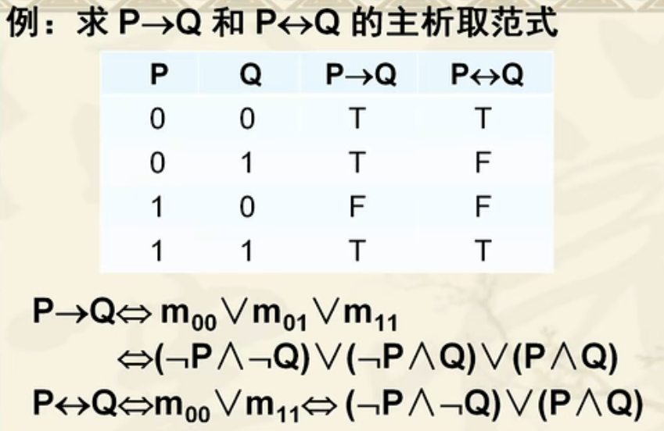

Slide 53
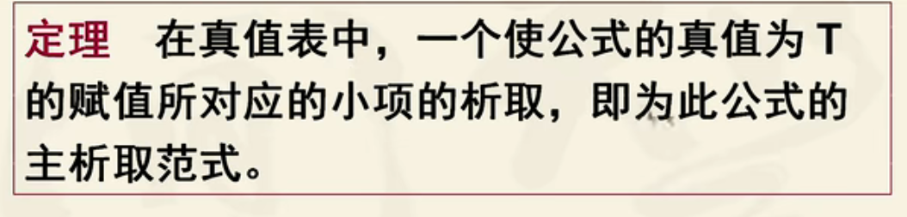
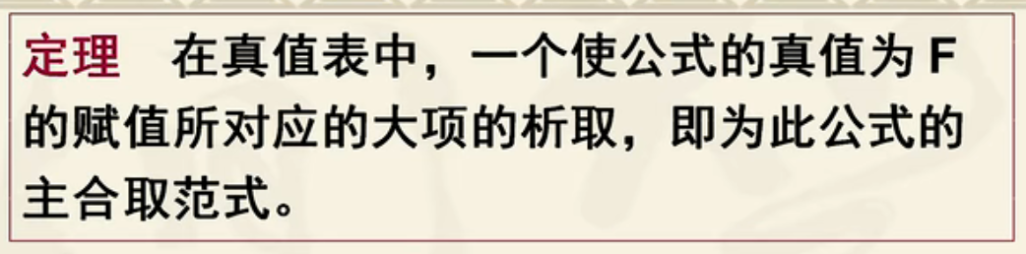
思考题: 永真公式的主析取范式是什么样的?
永假公式的主合取范式是什么样的?

